Slide 1
Распределенная энергетика: статус и тенденции
Heat & Power, 23 октября 2019
Юрий Мельников, Центр энергетики Московской школы управления СКОЛКОВО

Slide 2
Три “D” трансформации энергосистем
Интеграция распределенных энергоресурсов: - генерация - микрогриды - Demand Response
DECARBONIZATION
Увеличение доли ВИЭ
DECENTRALIZATION
Цифровые технологии для надежной и гибкой работы в новых условиях
DIGITALIZATION

Slide 3
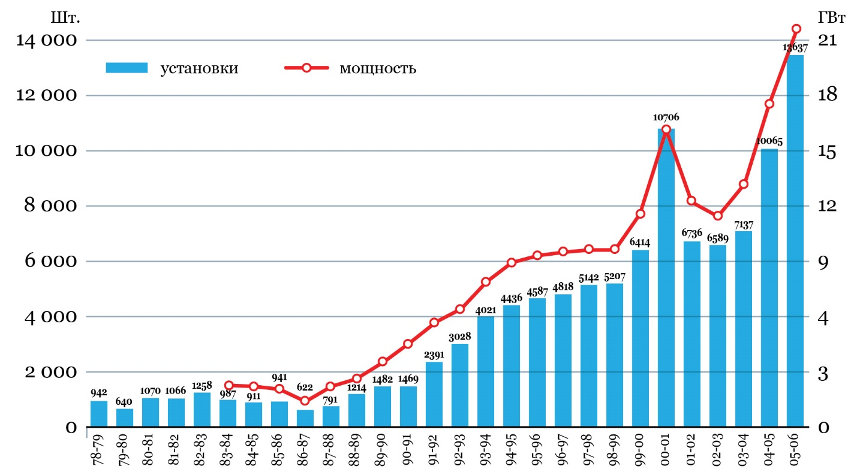
Децентрализация началась за 20 лет до эпохи ВИЭ…
Поставки ГПА >500 кВт в мировой энергетике
Новые технологии снизили эффект масштаба
5-15 тыс. генераторов каждый год – вызов для централизованных энергосистем
Стабильный рост рынка (CAGR 17%) до конца 2000х
ВИЭ перехватили инициативу
Источник: Diesel & Gas Turbine Worldwide Power Generation Order Survey

Slide 4
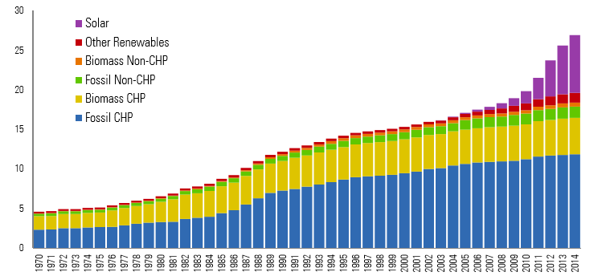
…и после 2010 г. ВИЭ доминируют в развитии сектора (особенно PV и биоэнергетика)
Ввод распределенной генерации в США, ГВт
Источник: Rhodium Group

Slide 5
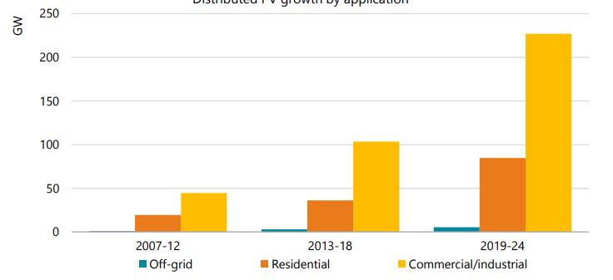
Микрогенерация на ВИЭ – лидер в мировой распределенной генерации…
Ввод микрогенерации на PV в мире, ГВт
Источник: IEA Renewables 2019

Slide 6
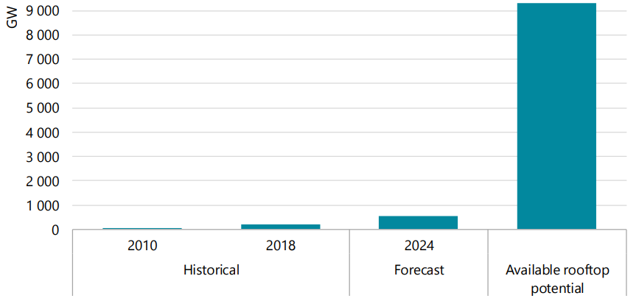
…с многократным потенциалом роста
Потенциал роста микрогенерации на PV в мире, ГВт
Источник: IEA Renewables 2019

Slide 7
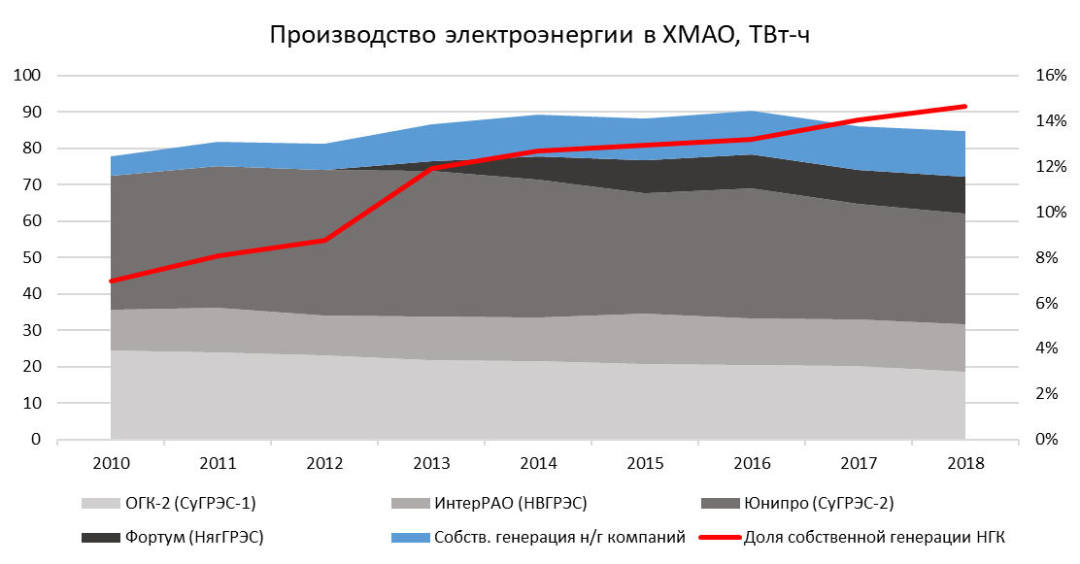
Кейс ХМАО: доля собственной генерации выросла в 2 раза за 8 лет
Генерация в ХМАО: объемы (левая ось) и доля собственной генерации (правая ось)
рост генерации электроэнергии на 80-100% обеспечен собственной генерацией нефтегазовых компаний (Сургутнефтегаз, Роснефть, Лукойл)
аналогичная ситуация – в других нефтегазовых регионах России
ТВт-ч
Источник: Центр энергетики Московской школы управления СКОЛКОВО

Slide 8
Распределенная энергетика может обеспечить от 50% потребности России в вводе генерирующих мощностей до 2035 г.
В 2017 г. в России – около 15 ГВт распределенной генерации (точных данных нет)
Другие виды распределенной энергетики (управление спросом и др.) пока развиты незначительно
распределенная энергетика пока не рассматривается как существенный источник развития энергосистемы, скорее наоборот (оплата сетевого резерва и др.)
Источник: Центр энергетики Московской школы управления СКОЛКОВО

